Slide 1
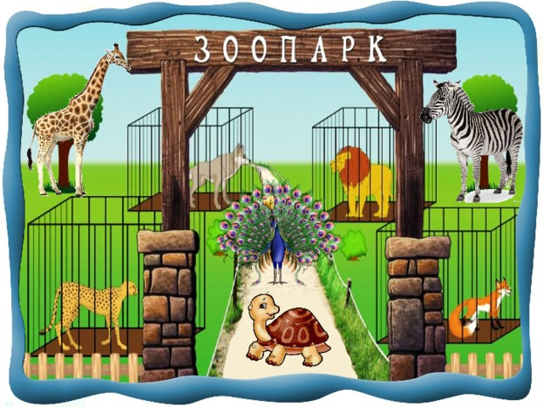

Slide 6
Сегодня вам ребята предлагаю посетить виртуальный зоопарк и проверить вашу эрудицию ответив на вопросы викторины.

Slide 7
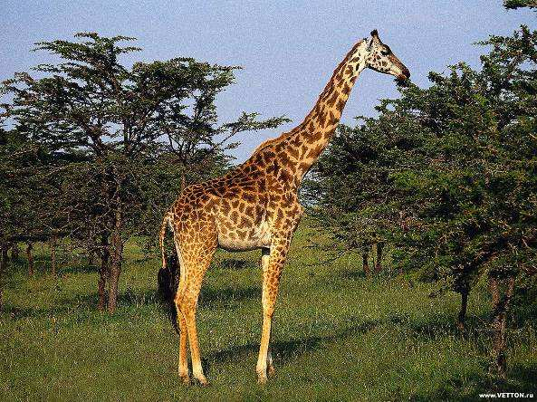
Живут эти животные в Центральной Африке.
Взрослый самец достигает роста пяти с половиной
– шести метров и весит целую тонну. Это очень
грациозное животное. Оно великолепно приспособ-
лено, чтобы жить в самых засушливых районах.
Жираф обладает
чутким слухом и
отличным зрением.
Бегает очень
быстро.

Slide 8
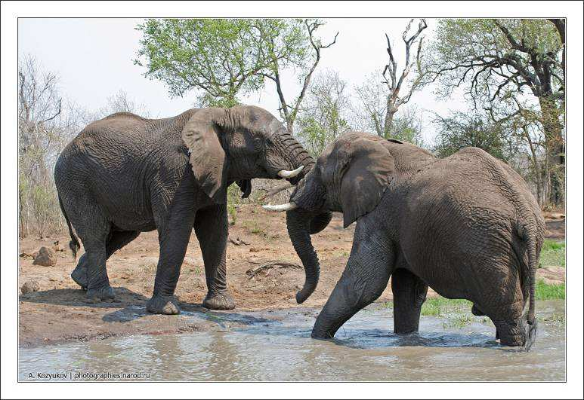
Слоны - самые большие животные, они питаются листьями деревьев, которые срывают своим хоботом – так у слонов называется длинный нос. А вот это бивни. Как вы думаете, для чего они нужны слону? (Ответы детей). Бивнями слон защищается от врагов, это такие рога. Огромными ушами слон обмахивается как веером, чтобы не было так жарко. Слоны очень любят воду и если есть поблизости река или озеро, обязательно зайдут искупаться, как дети держатся за руку матери, так и слонята ходят, держась хоботком за хвост слонихи.

Slide 9
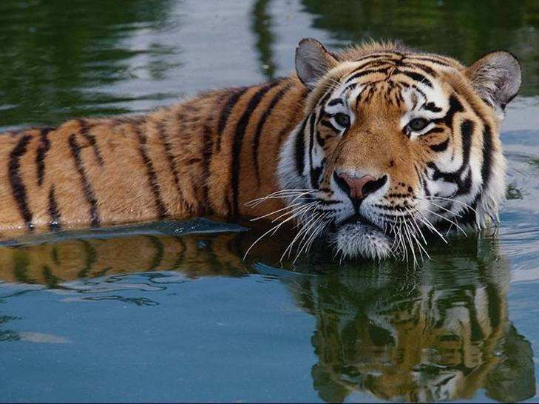
Тигр- самый большой и грозный из крупных кошек. Весит 200 - 300 кг. Сейчас тигры стали редкими животными.

Slide 10
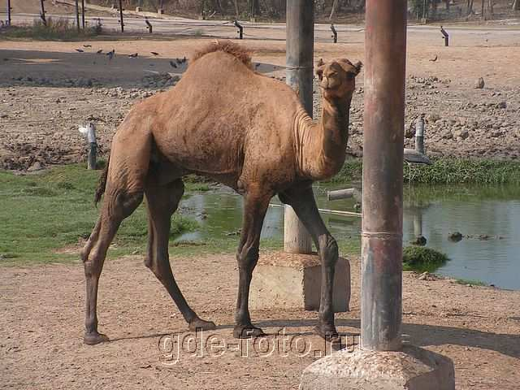
На земле существует 15 миллионов верблюдов и все они крепкие и выносливые животные. У них много приспособлений, чтобы жить в пустыне. Последние дикие верблюды живут в Монголии в пустыне Гоби.

Slide 11
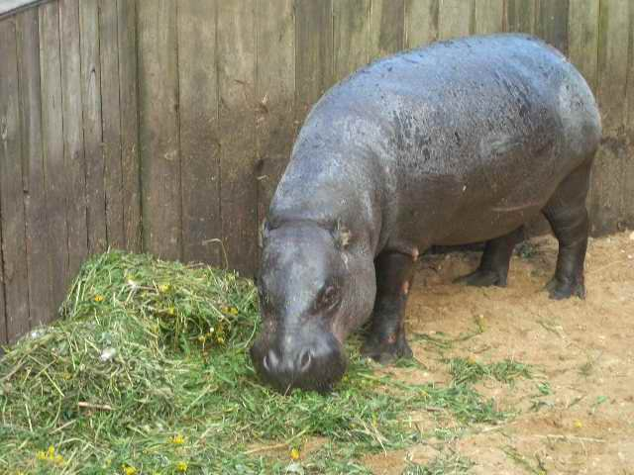
Среди гигантов суши бегемот уступает только слону. Взрослый самец достигает в длину 4,5 метров. Высота его 1.5 м, а весит он 3.5 т. Бегемот- травоядное животное. За день может съесть до 500 кг травы.

Slide 12
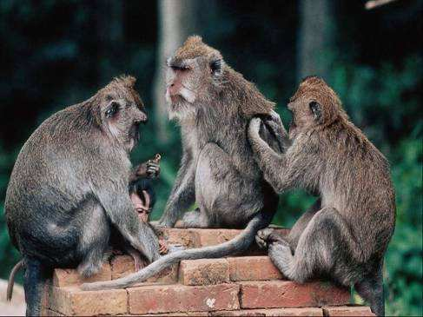
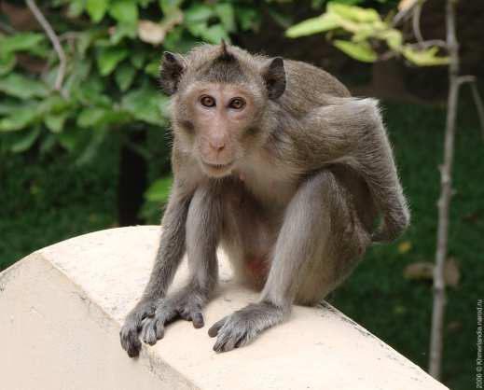
.. Это обезьяна. Она живет на деревьях и там же питается листьями и плодами. Хвост обезьяны помогает ей держаться за ветви деревьев. Мамы обезьяны очень заботливые: купают своих детенышей, обкусывают им ногти, покрикивают на непослушных.

Slide 13
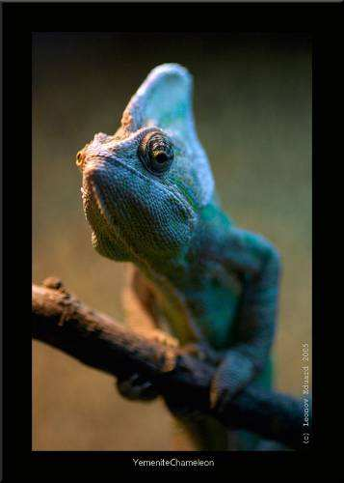
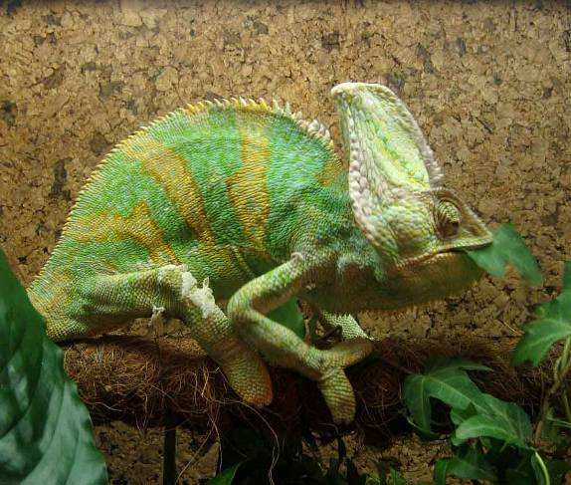
Хамелеоны – это маленькие потомки динозавров. Смена цвета у хамелеона зависит от состояния – гнева, страха, усталости, голода, жажды.

Slide 14
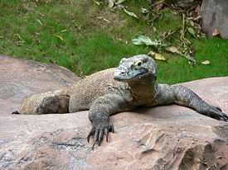
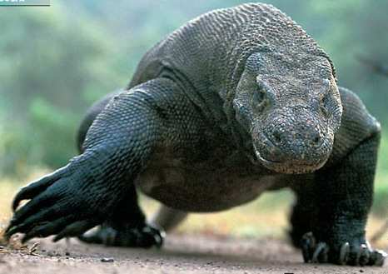
Комодский дракон был обнаружен только в 1911 году. Эта огромная ящерица весит 150 кг, а её длина превышает 3 метров. Драконы – плотоядные рептилии, они едят живых существ. Чаще их добычей становятся слабые и больные животные.

Slide 15
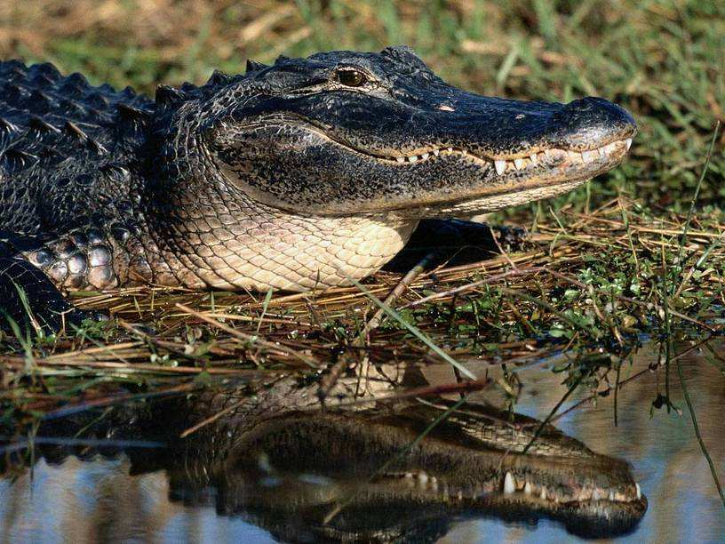
Это крокодил. Грозное и опасное животное. А почему, как вы думаете? (Ответы детей). Сильные зубы нужны крокодилу для того, чтобы хватать добычу, разрывать и пережевывать. Знаете ли вы, чем питается крокодил? (Ответы детей). Молодые крокодилы едят рыбу, птиц, насекомых, а взрослым по зубам даже зебры, прибежавшие к водоему попить воды. Такие животные, которые как крокодилы, питаются другими животными, называются – хищники. Повторите это слово и постарайтесь запомнить. Ну, и конечно, такие зубы служат надежной защитой от врагов. Крокодил может жить и на земле и в воде. Но именно в воде они чувствуют себя спокойнее. Плавать крокодилам помогают лапы, которыми они гребут, и хвост, который они используют как руль. Крокодилиха откладывает яйца в ямку недалеко от воды. А детеныши крокодила вылупляются из яиц, совсем как цыплята или утята.

Slide 16
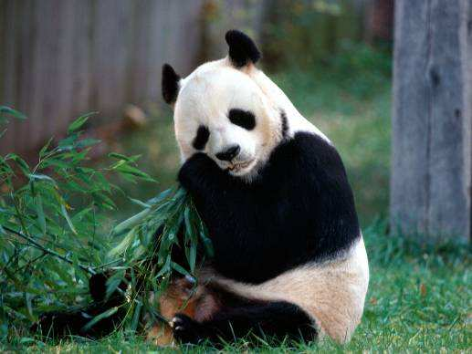
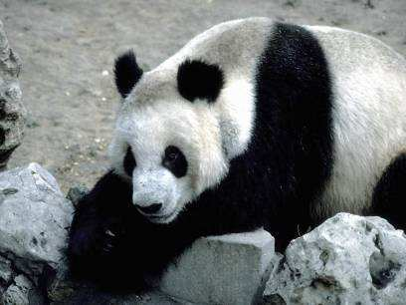
Большая панда скрывается от любопытных глаз в восточных Гималаях. Живёт в непроходимых бамбуковых лесах. Любит молодые побеги бамбука. Но если их нет, то ест старые стебли. Охотится и на мелких зверюшек.

Slide 17
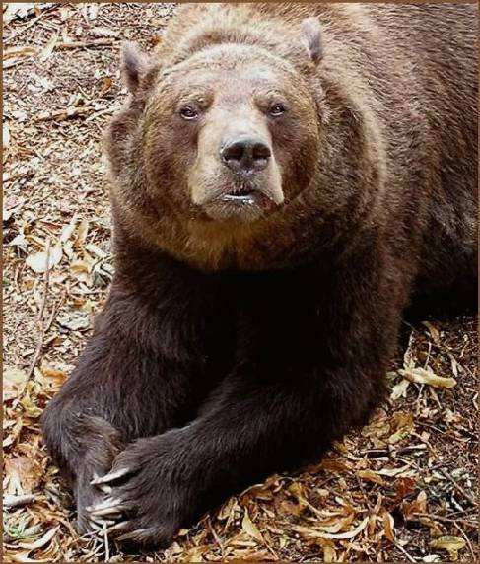
Медведи – это мохнатые тяжеловесы среди хищников. Самый большой из медведей – белый полярный медведь. Его длина больше 3 м, весит он целую тонну.

Slide 18
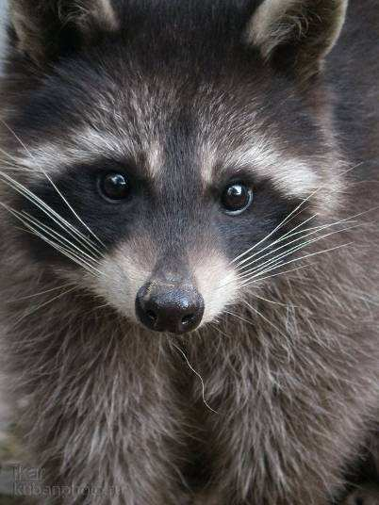
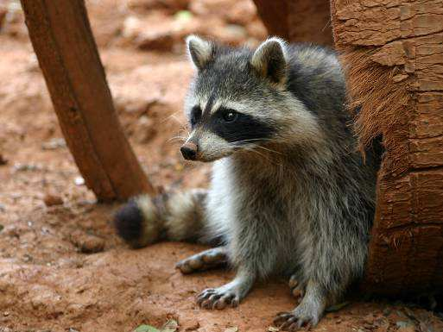
Еноты – жители Северной Америки. Селятся около пресных водоёмов, где и ищут пищу и корм. Очень любопытные, смышлёные и приспосабливающиеся животные.

Slide 19
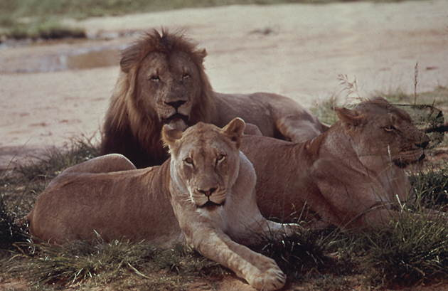
Это лев. Вы узнали его по густой гриве. Но такая грива бывает только у львов – пап, у львиц – мам гривы нет. Льва называют «царь зверей». Львы любят подолгу дремать и бездельничать. Нападают они только тогда, когда голодны или кто-то пытается его обидеть. Львы – хищники. Что это значит? Чем питаются львы? Львы не охотятся в одиночку. Живут они тоже большими семьями. Взрослые львы любят поиграть с малышами – львятами. Еще они учат их всему важному для жизни львов.

Slide 20
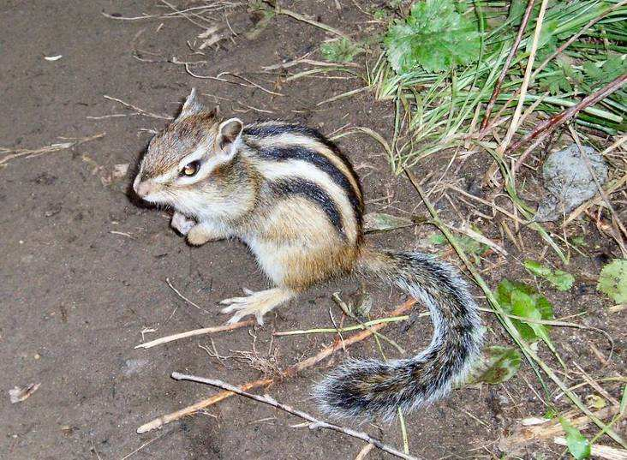
Бурундук – проворный и ловкий, похож на маленькую белку. Обитает в глухих таёжных лесах, на зелёных полянах.

Slide 21
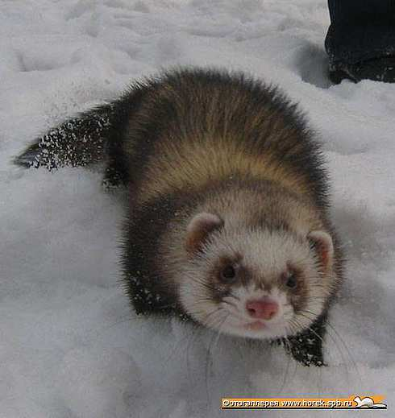
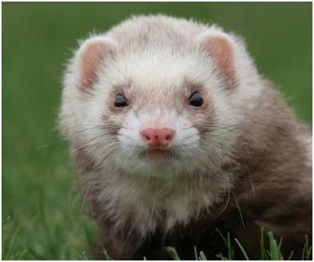
Хорёк –ловкое и быстрое животное, очень умное, хитрое и осторожное. Обитает по всей Европе и Азии.

Slide 22
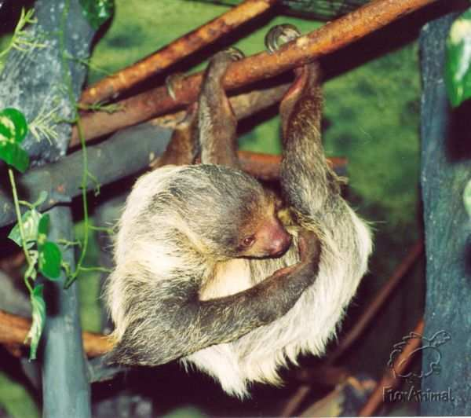
Ленивец – живёт во влажных лесах Южной Америки. Он всю жизнь проводит вверх ногами, цепляется всеми четырьмя конечностями за ветку и весит под ней. Не испытывает неудобств.

Slide 23
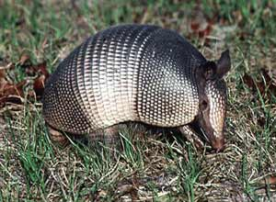
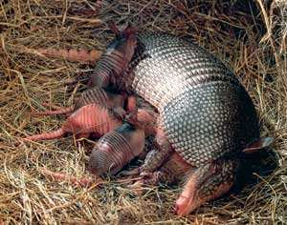
Его фигура в средней части напоминает нам хвост рака, уши похожи на уши опоссума, а хвост... Уж не позаимствовал ли он его у динозавра? Бронированная спина животного покрыта пучками редких жестких волос, а у основания хвоста расположены железы, издающие резкий мускусный запах. В Южной Америке броненосцы распространены достаточно широко.
броненосцы

Slide 24
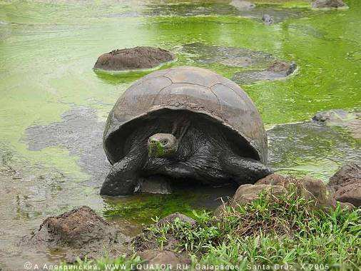
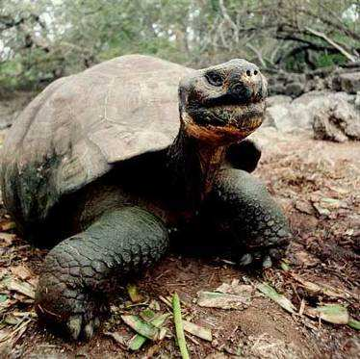
Гигантская черепаха по имени Генриетта - старейшая из ныне живущих на Земле существ, отметила сегодня очередной день рождения. Легендарной долгожительнице исполнилось 175 лет. В честь юбилея зоопарк Стива Ирвина в Австралии, где последние десятилетия живет Генриетта, устроил пышный праздник. Именинницу накормили разными лакомствами, в частности розовым тортом из гибискуса. Старушка-черепаха, которая к своим преклонным годам достигла размера письменного стола .

Slide 25
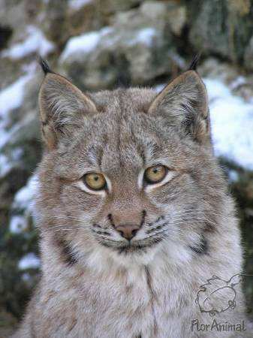
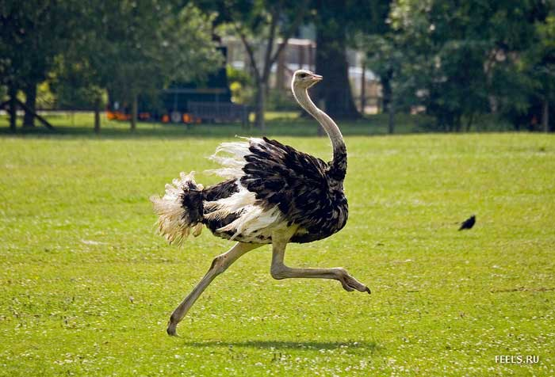
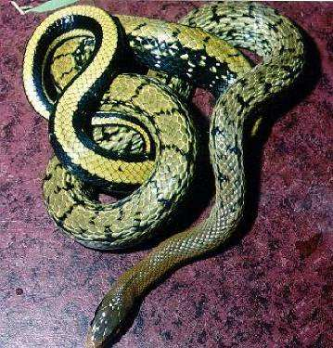
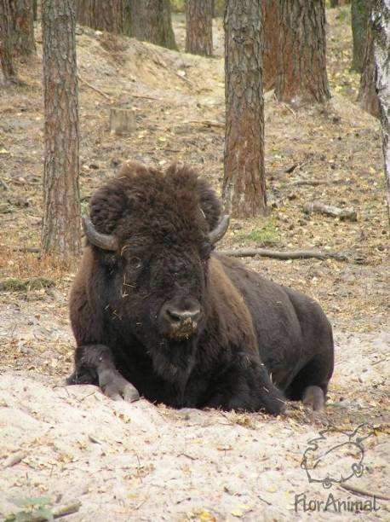
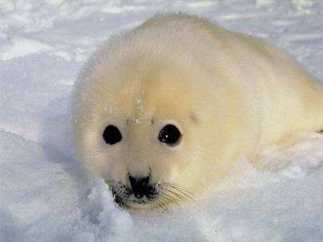
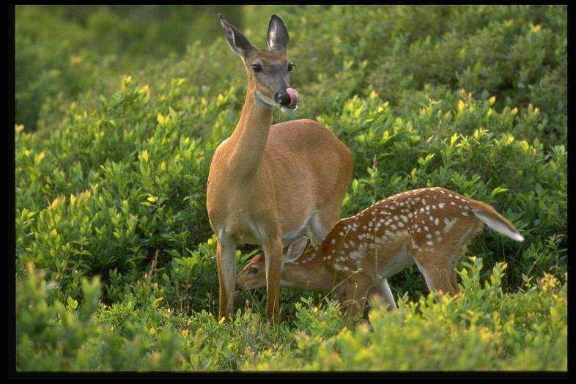

Slide 27
КРОССВОРД 1. Не надо говорить «Кись-Кись»: Большая кошка эта - …………. 2. Колючки – лучшее из блюд, На завтрак любит наш - ….. 3. Оборвал стальной капкан, Поросенок – великан…. 4. В Нил добычу утащил, Кровожадный ………. 5. В речке сеть разорвалась, На простор уплыл ……. 6. Не подходит к нам в друзья, Ядовитая…………….. 7. У курятника таится, Эта хитрая ………. 8. Толстокож, жесток и строг, Африканский ………….

Slide 28
 |  |  |  |  |  |  |  | К | А | Б | А | Н
 |  |  |  |  |  |  |  | А |  |  |  | О
 |  |  |  |  |  |  |  | Р |  |  |  | С
 |  |  |  |  |  | К |  | А |  |  |  | О
 |  |  |  |  |  | Р | Ы | С | Ь |  |  | Р
 |  |  |  |  |  | О |  | Ь |  |  |  | О
 | З |  |  |  |  | К |  |  |  |  |  | Г
 | М |  |  |  |  | О
В | Е | Р | Б | Л | Ю | Д
 | Я |  |  | И |  | И
 |  |  |  | С |  | Л
 |  |  |  | А

Slide 29
Сегодня посетить ЗООПАРК можно не выходя из дома, для этого достаточно чтобы у вас был компьютер. До новых встреч!

